Slide 1




Slide 2
31CLD
Arquitetura Compute e Storage
PEDRO MODENA – RM 348782
JOSÉ ROBERTO – RM 348136
JOÃO SANTINO – RM 348314
VANDERSON GONÇALVES – RM 347888
GUILHERME GONÇALVES – RM 347892

Slide 3


Repositório
Repositório contendo todo o conteúdo do projeto final:
https://github.com/pedromodena/ArqComputeStorage31CLD
Notes:
A empresa de consultoria, especializada em soluções em nuvem para diversos segmentos de mercado, foi incumbida de migrar para a AWS um sistema de e-commerce que atualmente opera em uma infraestrutura local.

Slide 4
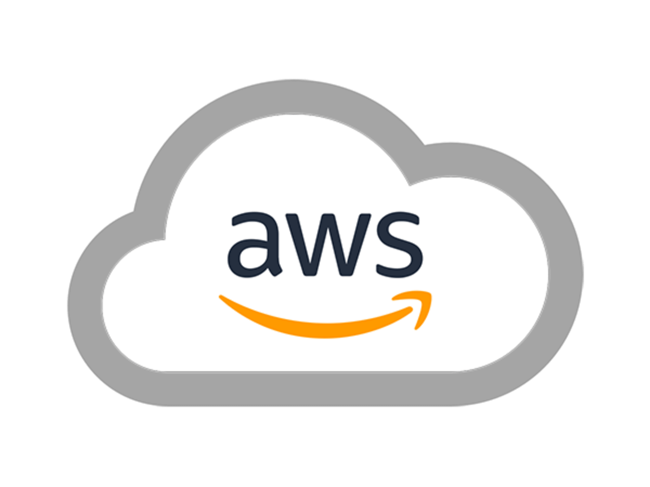
Introdução
Somos uma consultoria especializada em soluções em nuvem para diversos segmentos de mercado
E-commerce brasileiro enfrentando problemas de desempenho, escalabilidade e disponibilidade
Projeto de migração para a Cloud (AWS)
Re-factoring da aplicação e infraestrutura como estratégia de migração
Notes:
A empresa de consultoria, especializada em soluções em nuvem para diversos segmentos de mercado, foi incumbida de migrar para a AWS um sistema de e-commerce que atualmente opera em uma infraestrutura local.

Slide 5
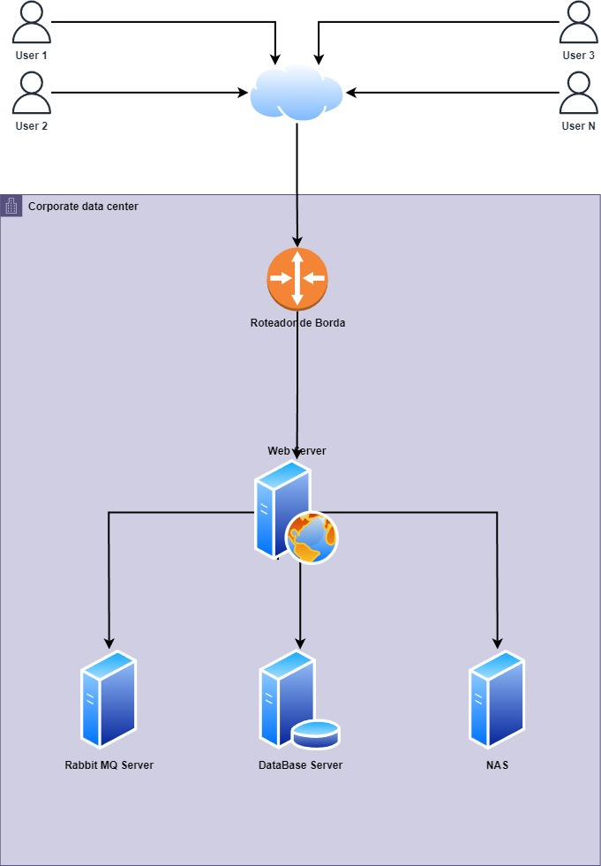
Cenário Atual
LAMP Stack
Servidores MySQL
Armazenamento NAS
Servidores RabbitMQ
Média de 60% de consumo de recursos
Picos de tráfegos significativos
Previsão de crescimento de 200%~300%
Notes:
O sistema utiliza uma LAMP stack, servidores de mensageria, servidores MySQL, armazenamento NAS para fotos do site e servidores RabbitMQ. A infraestrutura atual opera com uma média de 60% de consumo de recursos e enfrenta picos de tráfego significativos, com previsão de crescimento de 200% ~ 300% nos próximos meses.
A infraestrutura existente possui 20 servidores Linux com Apache e PHP, 3 servidores de mensageria/fila de processamento assíncrono, 10 servidores MySQL, e armazenamento NAS para fotos do site totalizando 10 TB. Além disso, há um servidor dedicado ao RabbitMQ. O pico de tráfego atinge 50 mil acessos simultâneos e 2000 pedidos/processamento de compra por segundo durante campanhas, com uma média diária de 10 mil acessos e 200 pedidos por segundo.

Slide 6



Objetivos da Migração
Escalabilidade Efetiva
Recuperação Automática
Foco em Custos a Longo Prazo
Notes:
Os objetivos da migração para a AWS incluem:
- Escalabilidade Efetiva: Garantir que a infraestrutura possa escalar para atender ao aumento esperado de tráfego, especialmente durante picos de demanda.
- Recuperação Automática: Implementar um ambiente com recuperação automática para assegurar alta disponibilidade e continuidade do serviço em caso de falhas.
- Foco em Custos a Longo Prazo: Estabelecer uma arquitetura com ênfase na otimização de custos, garantindo crescimento sustentável a longo prazo.

Slide 7

Solução Proposta
Reestruturação da solução para arquitetura de microserviços
Explorar ao máximos os recursos Serverless da AWS
Criação de funções Lambdas para substituir a aplicação
Adotar o DynamoDB como banco de dados transacional
Utilização do CloudFront e S3 para conteúdos estáticos do site/mobile
Processamento assíncrono e mensageria através do SQS
Notificações e alertas para o cliente por meio do SES
Obtenção de logs, métricas, alarmes e gatilhos com o uso do CloudWatch
Gerenciamento de acessos e logins por meio do Cognito
Notes:
A solução de Re-factoring propõe uma reestruturação significativa da aplicação, de forma em que seja arquitetada como microserviços e visando utilizar ao máximo os serviços serverless nativos da AWS.
Refactorar um sistema de e-commerce para seguir uma arquitetura baseada em microserviços e modular é uma abordagem excelente para tornar o sistema mais flexível, escalável e fácil de manter. Cada módulo seria uma etapa da esteira de processos e pode ser desenvolvido, implantado e escalado independentemente, permitindo que otimize recursos e responda rapidamente às demandas específicas de cada parte do sistema. Além disso, a comunicação entre os módulos pode ser facilitada por meio de APIs ou mensagens assíncronas usando serviços como Amazon SQS ou Amazon SNS.
Reescrever a aplicação para ser totalmente em funções Lambdas. Com elas é possível se preocupar com a criação dos códigos e regras de negócios e não com a infraestrutura, já que é totalmente gerenciada pela AWS. Ao utilizar Lambdas, visamos a melhora no desempenho da aplicação, maior escalabilidade e modularidade.
Substituir o banco de dados para o Amazon DynamoDB, proporcionando escalabilidade automática e ajuste dinâmico de capacidade conforme a demanda. Isso otimiza os custos operacionais, pois os recursos são provisionados apenas quando necessários. Os dados contidos no MySQL atual serão mantidos e disponibilizados para consultas.
Transferir o armazenamento de imagens, vídeos e arquivos não estruturados do site para o Amazon S3, um serviço altamente escalável e durável. Utilizar o Amazon CloudFront para distribuição global de conteúdo estático (Front-End), garantindo baixa latência e alta performance.
Utilizar Amazon SQS para processamento assíncrono e mensagens, proporcionando uma arquitetura desacoplada e permitindo maior flexibilidade e escalabilidade.
Além disso, utilizar o Amazon CloudWatch para monitorar a saúde e o desempenho dos recursos da aplicação, incluindo CPU, memória, tráfego de rede, entre outros. Com tais métricas é possível configurar alarmes e gatilhos para o acionamento de ações de autoescalonamento, ajustando a capacidade dos recursos automaticamente em respostas a picos de tráfego ou demanda.
Utilizar o Amazon Cognito para fazer toda a parte de autenticação, autorização e gerenciamento de usuários, proporcionando uma maior segurança e facilidades com questões de acessos.

Slide 8
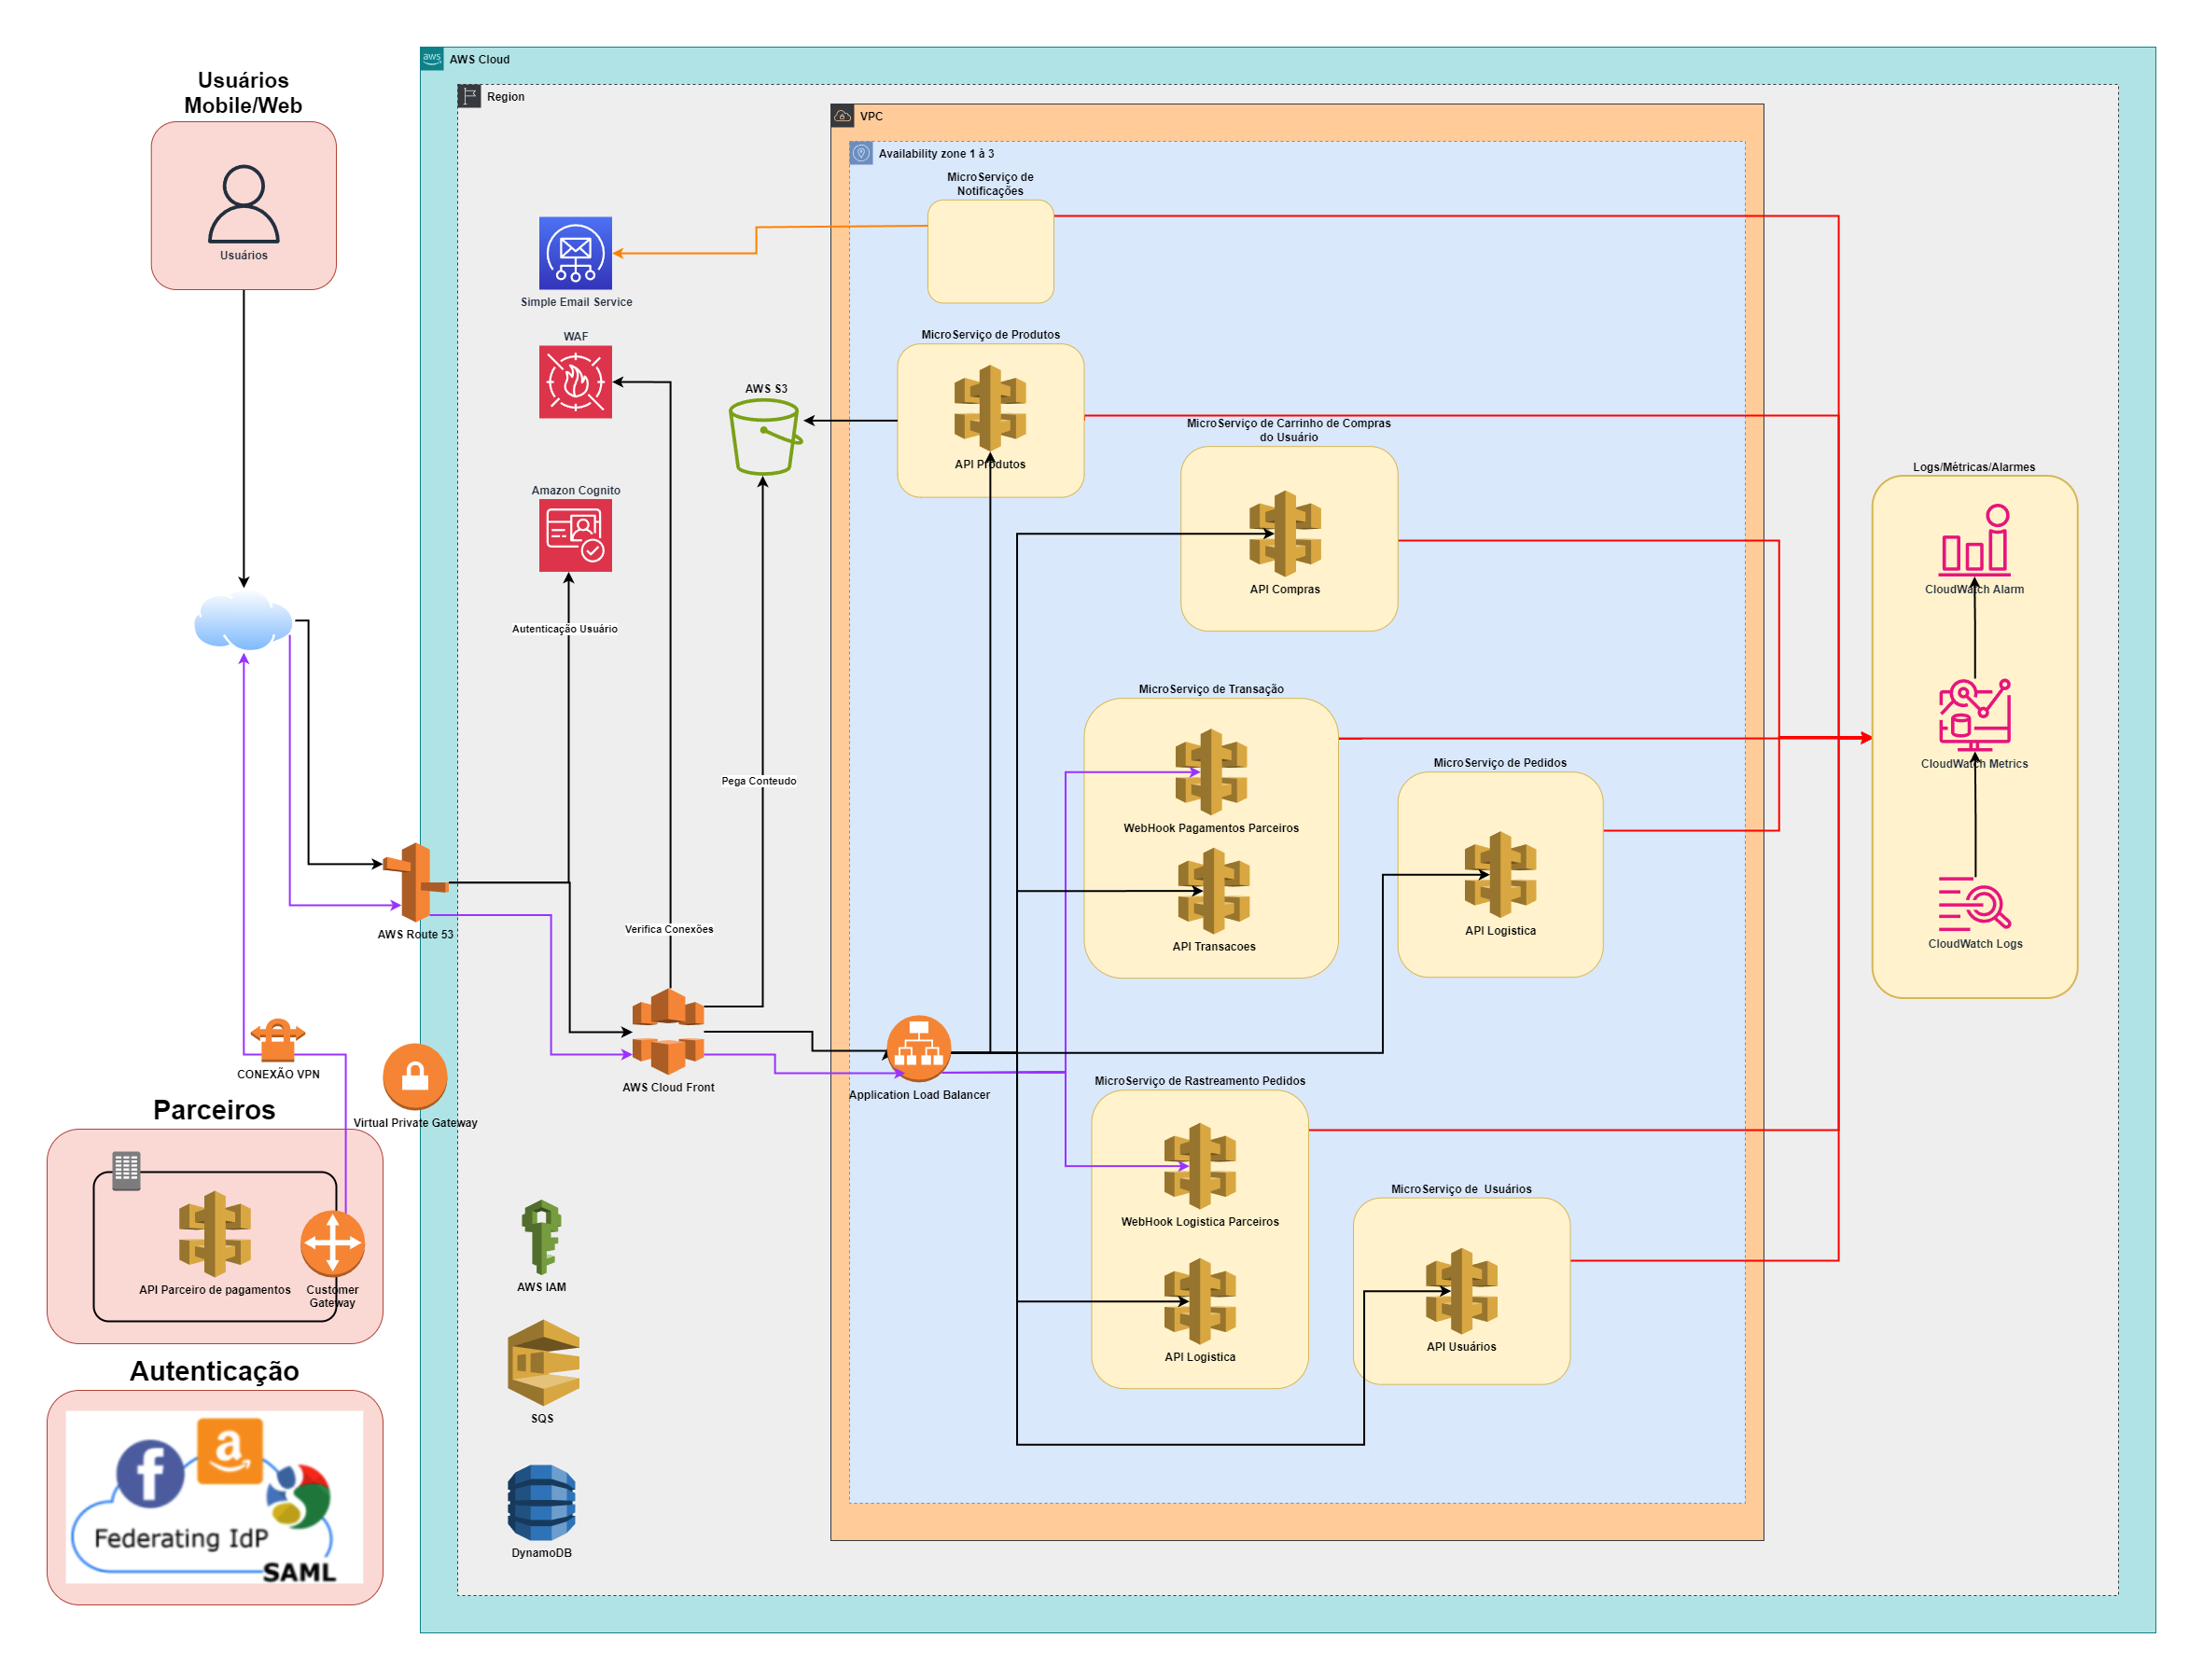
Arquitetura da solução
Notes:
A nova infraestrutura consiste em:
Amazon Route 53: Utilizado para o registro do domínio e acessos aos conteúdos.
Amazon CloudFront: Utilização do Amazon CloudFront para entrega eficiente de conteúdo estático aos usuários. Combinado com um WAF, fornecendo uma maior camada de segurança contra ameaças cibernéticas, essa estratégia é eficiente para proteger seus aplicativos web, melhorar o desempenho e a escalabilidade e mitigar ameaças de segurança.
Amazon S3: Migração do armazenamento do conteúdo estático, como fotos, vídeos, anúncios, para o Amazon S3, proporcionando escalabilidade e durabilidade.
Amazon API Gateway: Atuando como a porta de entrada das requisições, fará toda a orquestração das requisições para os módulos de acordo com a demanda.
AWS Lambda: Com a utilização de funções Lambdas, não será necessário provisionar servidores e/ou gerenciá-los. Sendo um serviço Serverless, o foco do business será apenas na qualidade do código. Funções Lambdas farão todo o processamento de regras de negócios para cada etapa da esteira.
Amazon DynamoDB: Utilização de um banco de dados NoSQL de documentos e chave-valor, oferece um desempenho inferior a 10ms em qualquer escala. É um banco de dados gerenciado, multirregional, multimestre e durável com segurança incorporada, backup e restauração, além de armazenamento em cache na memória.
Amazon SQS: Utilização do Amazon SQS para integração de mensageria com o SES, permitindo o processamento assíncrono e desacoplado, otimizando a arquitetura e aumentando a flexibilidade.
Amazon SES: O serviço de envio de e-mails será utilizado para envio de atualizações sobre o status dos pedidos, transações, informações de rastreamento e afins.
Amazon CloudWatch: Utilizar o CloudWatch para obtenção de métricas para monitoramento e acionamento do escalonamento automático.
Amazon Cognito: Utilizar o Cognito para gerenciar a parte de autenticação, autorização e gerenciamento de usuários.

Slide 9
Previsão de custos
Produto | Descrição | Custo Mensal (US$)
Route 53 | As taxas começam em cerca de $0,40 por milhão de consultas | $50-$100
CloudFront | Vária com quantidade de tráfego e dos locais de distribuição | $4000~$5000
S3 | Estimado em $0,02 por GB de dados transferidos | $500~$800
API Gateway | Custo baseado no número de requisições ($0,001 por requisição) | $200~$400
Lambda | Custo baseado em solicitações, tempo de execução e memória | $1000~$1500
DynamoDB | Custo baseado no tamanho, operações de leitura e gravação | $1200~$1500
SQS | Estimado em $0,40 por 1 milhão de mensagens | $400~$800
SES | Cada e-mail custa $0,0001 | $500~$1000
CloudWatch | Custo baseado nas quantidades de métricas configuradas | $2000~$2500
Cognito | Custo baseado na quantidade de usuários ativos | $4000~$5000
TOTAL |  | $13850~$18600
Notes:
Custo Consultoria (inicial): Estimado em $100,000.
Custos Mensais Aproximados:
- Amazon Route 53: Geralmente cobrado com base no número de registros DNS e consultas. As taxas começam em cerca de $0,40 por milhão de consultas.
- Amazon CloudFront: Os custos dependem da quantidade de tráfego e dos locais de distribuição. Supondo que você lida com 50 TB de tráfego por mês (2000 pedidos/segundo * 3600 segundos * 24 horas * 30 dias * tamanho médio das respostas), a uma taxa média de $0,085 por GB, isso custaria aproximadamente $4,250.
- Amazon S3: Custo baseado na quantidade de transferência de dados. Estimado em $0,02 por GB de dados transferidos. Variação estimada de $500 a $800 por mês, considerando armazenamento e transferência de dados.
- Amazon API Gateway: Custo baseado no número de requisições. Aproximadamente $0,001 por requisição. Estimativa de $200 a $400 por mês.
- AWS Lambdas: Custo baseado em solicitações, tempo de execução e memória alocada. Considerando 10.000.000 solicitações por mês, com um tempo de execução médio de 630ms, valor estimado de $1000 a $1500
- Amazon DynamoDB: Custo baseado no tamanho, operações de leitura e gravação. Aproximado $1200 a $1500
- Amazon SQS: Custo baseado no número de mensagens. Estimado em $0,40 por 1 milhão de mensagens. Variação estimada de $400 a $800 por mês.
- Amazon SES: Custo baseado no número de e-mails enviados. Cada e-mail custa $0,0001. Considerando o envio de 5 milhões de e-mails mensais, o custo médio seria aproximadamente $500.
- Amazon CloudWatch: Custo baseado nas quantidades de métricas configuradas. Valor aproximado de $2000 a $2500.
- Amazon Cognito: Custo baseado na quantidade de usuários ativos. Valor médio de $4000 a $5000.

Slide 10

Benefícios esperados
Escalabilidade Efetiva
Otimização de Custos
Eficiência Operacional
Alta Disponibilidade
Resiliência
Multi-Regiões
Notes:
Os principais benefícios da migração para a AWS com a abordagem de Re-factoring incluem:
- Escalabilidade Efetiva: A nova arquitetura serverless permite escalar automaticamente em resposta à demanda, garantindo uma experiência consistente aos usuários, mesmo durante picos de tráfego.
- Otimização de Custos: A utilização eficiente de recursos, a escalabilidade automática e a migração para serviços gerenciados contribuem para uma redução significativa nos custos operacionais.
- Eficiência Operacional: A infraestrutura serverless simplifica a administração, permitindo que a equipe foque mais no desenvolvimento e menos na manutenção da infraestrutura.
- Alta Disponibilidade e Resiliência: A arquitetura proposta proporciona alta disponibilidade e recuperação automática em caso de falhas, garantindo a continuidade do serviço.
- Possibilidade de expansão para multi-regiões: Com a arquitetura proposta, há uma facilidade maior no crescimento do negócio a nível global, podendo ser escalada em diversas regiões de forma rápida e sustentável.

